Slide 1

 | COMMISSION 3 Optimisation des dépenses publiques
 | Contribution à l’enracinement de la gestion budgétaire axée sur les résultats par la professionnalisation de la Gestion des Finances Publiques
Retour sur les bonnes pratiques et acquis du Bénin en matière de professionnalisation de la gestion des finances publiques
Pierrot SÈGO, Secrétaire Technique de la cellule de Suivi des Programmes Economiques et Financiers

Slide 2

Plan de présentation
Aperçu sur le Bénin
II. Contenu de la réforme
III. Mise en œuvre de la réforme et les résultats
IV. Risques et difficultés associés
V. Perspectives et recommandations

Slide 3
Plan de présentation
Aperçu sur le Bénin
II. Contenu de la réforme
III. Mise en œuvre de la réforme et les résultats
IV. Risques et difficultés associés
V. Perspectives et recommandations

Slide 4
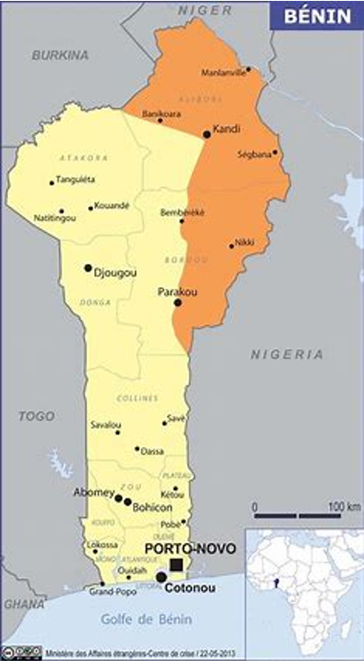
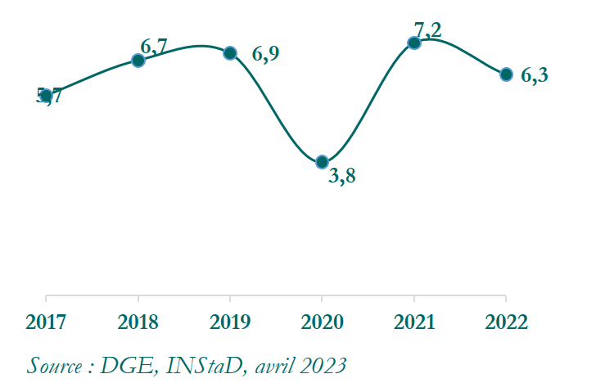
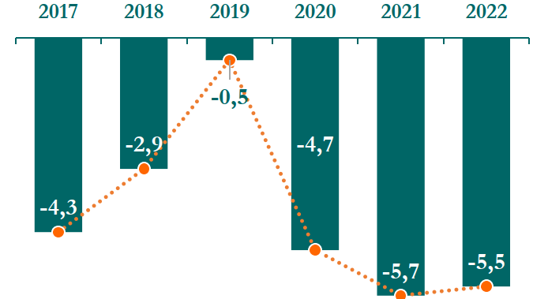
I
Un cadre de gouvernance économique et financière en nette amélioration
Evolution du taux de croissance économique à prix constant
Solde budgétaire global, base ordonnancement, dons compris (% du PIB)
Depuis 2016, le Bénin conduit d’importantes réformes pour l’amélioration de la gouvernance économique en général et celle des finances publiques en particulier. La professionnalisation de la GFP est au cœur de ces réformes
Population : environ 12,5 millions d’habitants

Slide 5
Plan de présentation
Aperçu sur le Bénin
II. Contenu de la réforme
III. Mise en œuvre de la réforme et les résultats
IV. Risques et difficultés associés
V. Perspectives et recommandations

Slide 6
II
Une réforme inhérente au changement de paradigme dans la GFP
→ septembre 2013
Transposition de la directive dans le droit financier béninois
Nécessité de déploiement d’un processus de gestion du changement
→ 26 juin 2009
Adoption : Mutation de la gestion budgétaire axée sur les moyens à la gestion budgétaire par la performance (big bang)
→ De 2013 à ce jour
Dynamique d’appropriation des exigences techniques et managériales de la gestion budgétaire par la performance
Une expérience à partir du modèle de McKinsey (les piliers de la réforme)
Développement de compétences.
Finalité : Acquisition par les acteurs des compétences nécessaires pour piloter le changement.
Renforcement avec des instruments formels.
Finalité : Restructurer les systèmes pour soutenir le changement organisationnel.
Promotion de la compréhension.
Finalité : s’assurer que les acteurs comprennent ce qui change et pourquoi c'est logique.
Modélisation de rôle.
Finalité : Refonte des mentalités au niveau managérial pour incarner le changement.
L’appropriation de la finalité des réformes et de la nécessité de l’ajustement des pratiques courantes est un facteur d’accélération de l’acquisition des compétences nouvelles et de la durabilité des acquis

Slide 7
Plan de présentation
Aperçu sur le Bénin
II. Contenu de la réforme
III. Mise en œuvre de la réforme et les résultats
IV. Risques et difficultés associés
V. Perspectives et recommandations

Slide 8
III
Mise en œuvre de la réforme : les paramètres d’action (1/3)
Mécanismes de mise en œuvre de la réforme
D’abord l’appropriation des fondamentaux
Dissémination du contenu et des innovations de la loi organique relative aux lois de finances dès son adoption
Diagnostic du cadre existant et maîtrise des enjeux pour lever des options efficaces
En matière d’infrastructure informatique, choix d’une logique de développement assisté pour la construction du SIGFP
Ensuite l’indispensable adaptation du profil des acteurs
Développement de modules de formation labellisés sur les principales innovations et évolutions en matière de GFP
Promotion d’équipes de formateurs certifiés pour le déroulement des modules
Mise en place de mécanisme de certification des connaissances techniques sur les réformes de la GFP
Enfin l’institution d’un fichier de référence pour la promotion aux postes clef de la GFP
Identification des compétences clés pour la GFP
Etablissement du répertoire des cadres pour chacune des compétences clés
Définition d’une procédure de sélection des cadres dans les fichiers nationaux pour la promotion aux postes clés.
Valorisation des résultats
Restructuration des organes en charge des fonctions économiques et financières dans les ministères sectoriels
Consécration d’une fonction financière ministérielle unifiée;
Fusion de la direction de la programmation et de la prospective avec la direction de l’administration et des finances et création des Directions de la Planification, de l’Administration et des Finances (DPAF)
Création des Unités d’Appui aux programmes pour aider les responsables de programmes, ordonnateurs délégués dans les travaux de :
programmation et suivi évaluation;
passation des marchés
gestion financière

Slide 9
III
Mise en œuvre de la réforme : une chaîne managériale rénovée (2/3)
Agents de la phase comptable
Trésorier Ministériel et des Institutions de l'Etat
Trésorier général de l'Etat
Agents de la phase administrative
Comptables matières
Contrôleurs financiers ministériels
Ordonnateurs et autres acteurs au sein des programmes
Agents de la chaîne de passation des marchés publics
Référentiel administratif |  |  | Structure programmatique
Unités d’administration | Nombre |  | Eléments | Nombre | Nombre
Ministère | 21 |  | Programmes | 86 | 86
Institution de l'Etat | 15 |  | Dotations | 15 | 15
Département | 12 |  | Actions | 296 | 296
Commune | 77 |  | Activités | 1589 | 1589
Comptables |  |  | Ordonnateurs
Trésorier Général de l'Etat | 1 |  | Principaux | 36 | 36
Trésorier des Ministères et Institutions de l'Etat | 15 |  | Délégués | 101 | 101
TD | 12 |  | Secondaires | 12 | 12
TC | 75
Autres agents de la phase administrative de la dépense publique
Contrôleurs financiers, CF |  |  | Marchés publics
CF Ministériel | Un par ministère et institution de l'Etat |  | PRMP | Une par ministère, institution de l'Etat, Agence et Etablissement public
CF Départemental | Un par département |  | CCMP | Une par ministère, institution, agence et Etablissement public

Slide 10
III
Mise en œuvre de la réforme : un impact évident sur l’efficacité de la consommation des crédits

Slide 11
Plan de présentation
Aperçu sur le Bénin
II. Contenu de la réforme
III. Mise en œuvre de la réforme et les résultats
IV. Risques et difficultés associés
V. Perspectives et recommandations

Slide 12
Un réforme en bute à des risques et difficultés
IV
Résistance au changement : Difficile refonte des mentalités (éducation basée sur un format de gestion axée sur les
moyens, longue expérience dans l’administration dans une culture de moyens et non de
résultat);
Défense des acquis : Attachement aux privilèges et pouvoirs du système à réformer
Mobilité des cadres : l’absence de stabilité des acteurs est un contrepoids pour la massification de ressources
humaines nécessaires pour asseoir la professionnalisation net le pilotage des réformes

Slide 13
Plan de présentation
Aperçu sur le Bénin
II. Contenu de la réforme
III. Mise en œuvre de la réforme et les résultats
IV. Risques et difficultés associés
V. Perspectives et recommandations

Slide 14
Perspectives et recommandations
V
PERSPECTIVES :
Encourager et formalisation des creusets de discussion entre professionnels de la GFP sur les questions « métier » et de procédure
Renforcement de la collaboration entre universitaires et praticiens
Création de prix pour la recherche-action dans le domaine des finances publiques
RECOMMANDATIONS
Mise à contribution des centres de formation propres à l’administration centrale des finances pour le déploiement des formations sur les modules labélisés
Etablissement de conventions de collaboration avec les instituts et écoles universitaires spécialisés en finances publiques pour la formation continue des acteurs
Possibilité d’une validation graduelle des acquis sur les modules (certification par modules)
Inscription des certificats comme éléments de profil pour la promotion à certains postes de GFP

Slide 15

MERCI POUR VOTRE ATTENTION

